Slide 1

/DEFENSA FINAL HITO 2
BASE DE DATOS II
EDSON IVER CONDORI CONDORI
SIS10929449
EL ALTO, MARZO DE 2023

Slide 2
/CONTENIDO (BDAII).
/01
/PARTE TEORICA
/02
/PARTE PRACTICA
Se presentara la aplicacion de la parte teorica para la resolucion de los requerimientos.
Se explicara conceptos elementales de introduccion a DBAII.

Slide 3

/START!
/BDAII

Slide 4
/01
/PARTE TEORICA

Slide 5
/CONCEPTOS
1. ¿A que se refiere cuando se habla de bases de datos relacionales?
2.¿A que se refiere cuando se habla de bases de datos no relacionales?
3.¿Qué es MySQL y MariaDB?. Explique si existen diferencias o son iguales, etc.
Nos referimos a una base de datos relacional cuando se trabaja mediante un conjunto de TABLAS, las cuales están formadas por FILAS (registros) y COLUMNAS (campos).
Las DBA no relacionales refieren a que SQL no es su principal lenguaje, este tipo de base esta dedicada al rendimiento gracias a que puede
almacenar grandes cantidades de datos, los cuales se van expandiendo.
MySQL es un gestor de BDA relacionales de doble licencia (código abierto/licencia ORACLE).
MariaDB es un gestor de DBA casi idéntico a MySQL, con la diferencia que es software libre puro.

Slide 6
/CONCEPTOS
4.¿Qué son las funciones de agregación?
5.¿Qué llegaría a ser XAMPP, WAMP SERVER o LAMP?
6.¿Cual es la diferencia entre las funciones de agregación y funciones creados por el DBA? Es decir funciones creadas por el usuario.
Son aquellas que funcionan bajo la clausula SELECT, aplicado a un grupo de registros y que devuelven un único valor.
Es una distribución de APACHE (HTTPS web gratuito) que concatena varios softwares libres (LINUX, APACHE, MYSQL/MARIADB, PHP, PERL); dedicado a administrar bases de datos.
(ver la pregunta 4)
Una función CUSTOM esta definida por el comando CREATE FUNCTION, su sintaxis y uso esta completamente definida por el DBA.

Slide 7
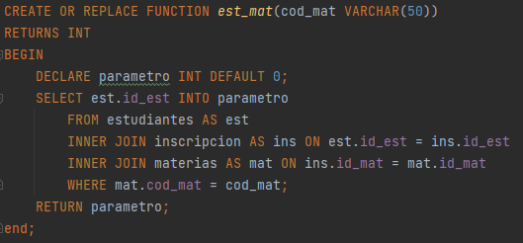

/CONCEPTOS
8.¿Que es DML y DDL?
¿Qué cosas características debe de tener una función?
7.¿Para qué sirve el comando USE?
Es el posicionamiento a la BDA en la que se va a trabajar.
Las mas elementales:
DDL es DATA DEFINITION LANGUAGE, todo lo relacionado con el diseño y creaciones de la BDA.
DML es DATA MANIPULATION LANGUAGE, todo lo relacionado a la manipulación de datos.

Slide 8



/CONCEPTOS
¿Cómo crear, modificar y cómo eliminar una función?
CREA:
ELIMINA:
Requerimos de los siguientes comandos:
MODIFICA:
ELIMINA SI EXISTE:

Slide 9
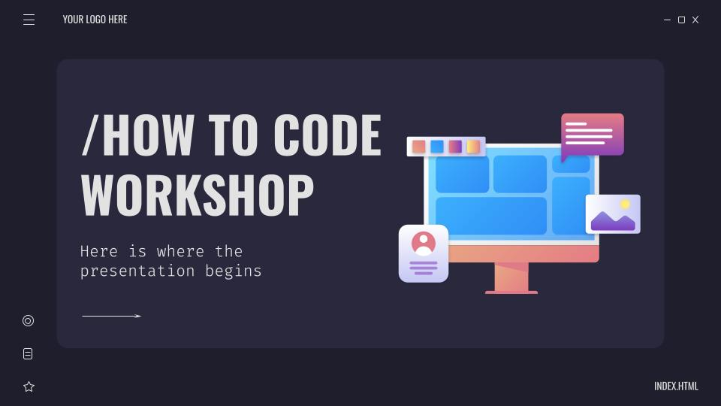

/PARTE PRACTICA

Slide 10
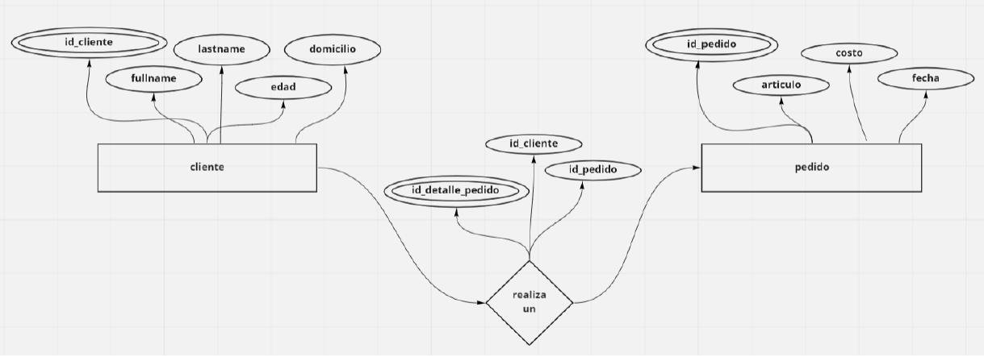
/Crear las tablas y 2 registros para cada tabla para el siguiente modelo ER.
/SUGERENCIAS
YOUR LOGO HERE
Se sugiere crear una base de datos de nombre POLLOS_COPA y en ella crear las tablas:
■ cliente
■ detalle_pedido
■ pedido
INDEX.HTML

Slide 11
/CREACION DE LA DBA.
El comando CREATE DATABASE es el que genera la DBA.
Comando USE para posicionarnos en la BDA para trabajar en el mismo.

Slide 12
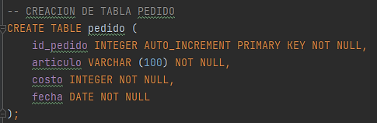
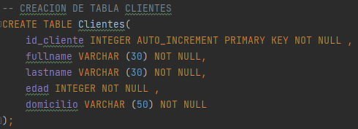
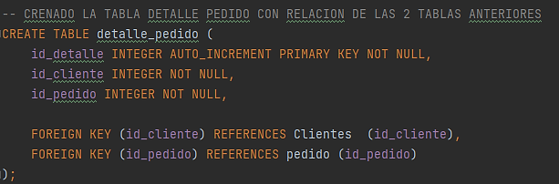
/CREACION DE LAS TABLAS.
Definimos a los PRIMARY KEY.
El comando FOREING KEY es utilizado para relacionar las tablas mediante los PRIMARY KEY.
NOT NULL para no tener columnas sin registro.

Slide 13
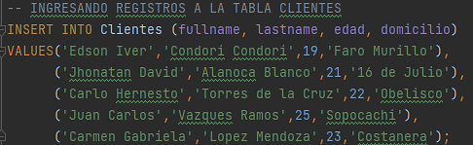
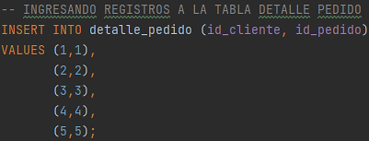
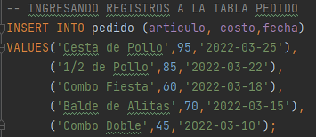
/LLENADO DE LAS TABLAS.
El llenado de la tabla puede acortarse mediante el uso de “,” al final de una cadena de valores, cortando el proceso con “;”
Los INSERT fueron realizados de forma autónoma (no especificado en el doc.).

Slide 14
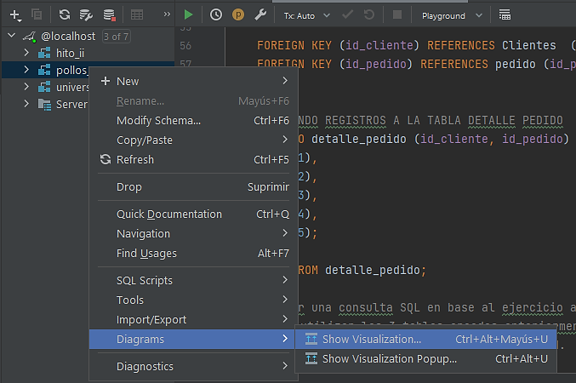
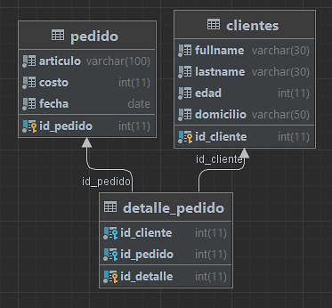
/DIAGRAMA LOGICO DEL PROYECTO.
Haciendo un
clic derecho
sobre la carpeta
de principal,
diríjase y
seleccione
DIAGRAMS y
la opción
SHOW VISUALIZATION
para poder ver
el diagrama.

Slide 15
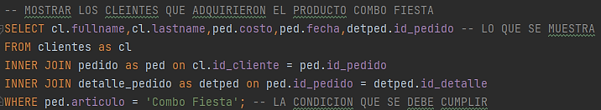
/Crear una consulta SQL en base al ejercicio anterior.
○ Debe de utilizar las 3 tablas creadas anteriormente.
○ Para relacionar las tablas utilizar JOINS.
○ Adjuntar el código SQL generado.
EJECUCION:
CONSULTA: Se desea ver el nombre, apellido, costo, fecha y id del pedido de los clientes que adquirieron el “Combo Fiesta”:

Slide 16
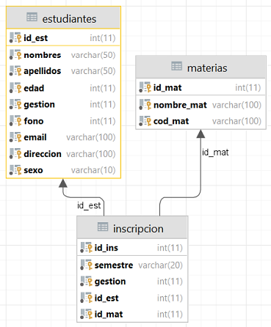
/Crear un función que compare dos códigos de materia.
○ Recrear la siguiente base de datos:

Slide 17
/CREACION DE LA DBA.
El comando CREATE DATABASE es el que genera la DBA.
Comando USE para posicionarnos en la BDA para trabajar en el mismo.

Slide 18
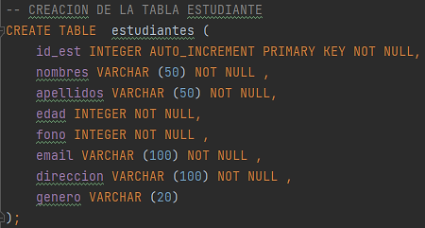
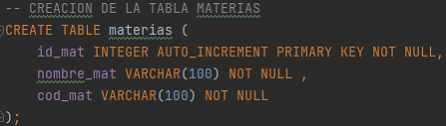
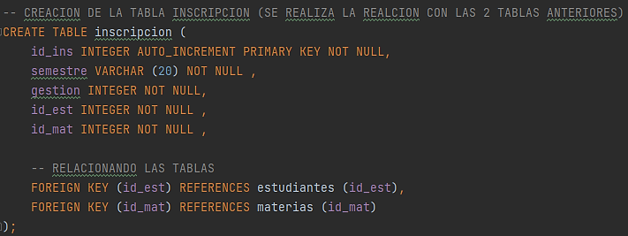
/CREACION DE LAS TABLAS.
Definimos a los PRIMARY KEY.
El comando FOREING KEY es utilizado para relacionar las tablas mediante los PRIMARY KEY.
NOT NULL para no tener columnas sin registro.
AUTO_INCREMENT para generar automáticamente el registro de la columna.

Slide 19
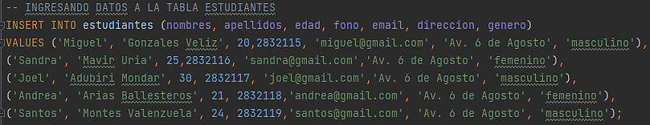
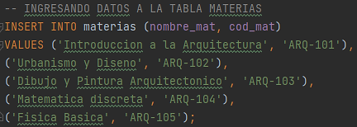
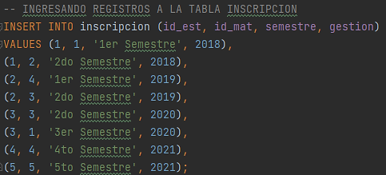
/LLENADO DE LAS TABLAS.

Slide 20
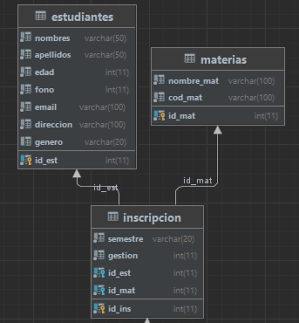
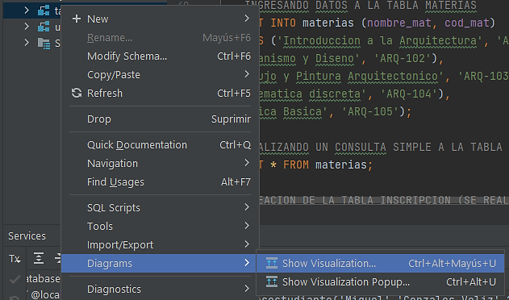
/DIAGRAMA LOGICO DEL PROYECTO.
Haciendo un
clic derecho
sobre la carpeta
de principal,
diríjase y
seleccione
DIAGRAMS y
la opción
SHOW VISUALIZATION
para poder ver
el diagrama.

Slide 21
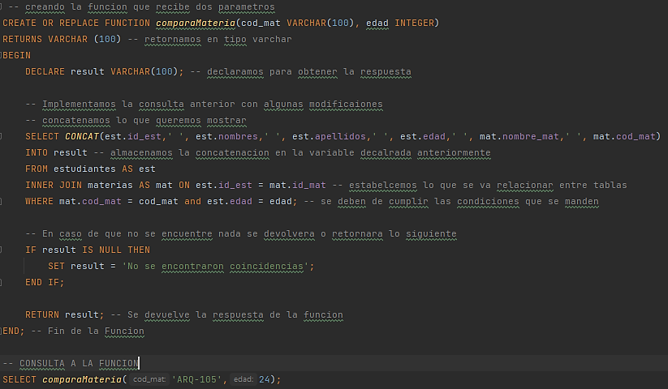


/Creación de consultas SQL en base al ejercicio anterior.
Mostrar los nombres y apellidos de los estudiantes inscritos en la materia ARQ-105, adicionalmente mostrar el nombre de la materia. Deberá ser utilizada en la cláusula WHERE.
EJECUCION:

Slide 22
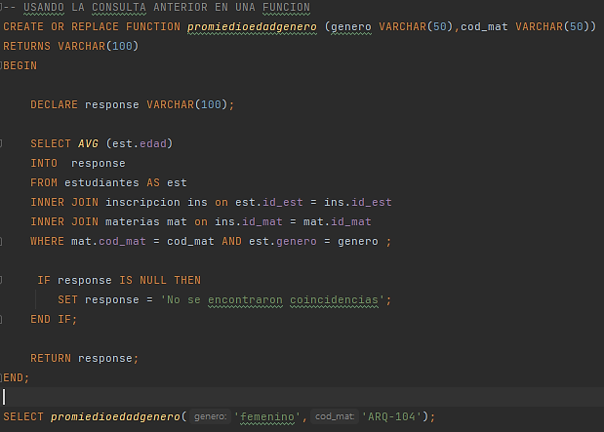
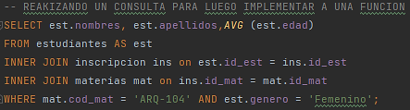

/Creación de consultas SQL en base al ejercicio anterior.
Crear una función que permita obtener el promedio de las edades del género masculino o femenino de los estudiantes inscritos en la asignatura ARQ-104.
○ La función recibe como parámetro el género y el código de materia.
EJECUCION:

Slide 23
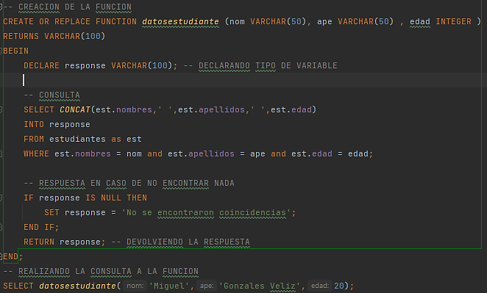
/Creación de consultas SQL en base al ejercicio anterior.
Crear una función que permita concatenar 3 cadenas.
○ La función recibe 3 parámetros.
○ Si la cadenas fuesen:
■ Pepito
■ Perez
■ 50
○ La salida debería ser: Pepito - Perez - 50
EJECUCION:

Slide 24
/Creación de consultas SQL en base al ejercicio anterior.
Crear la siguiente VISTA:
○ La vista deberá llamarse ARQUITECTURA_DIA_LIBRE
○ El día viernes tendrán libre los estudiantes de la carrera de ARQUITECTURA debido a su aniversario
■ Este permiso es solo para aquellos estudiantes inscritos en el año 2018.
■ La vista deberá tener los siguientes campos.
1. Nombres y apellidos concatenados = FULLNAME
2. La edad del estudiante = EDAD
3. El año de inscripción = GESTION
4. Generar una columna de nombre DIA_LIBRE
a. Si tiene libre mostrar LIBRE
b. Caso contrario mostrar NO LIBRE

Slide 25
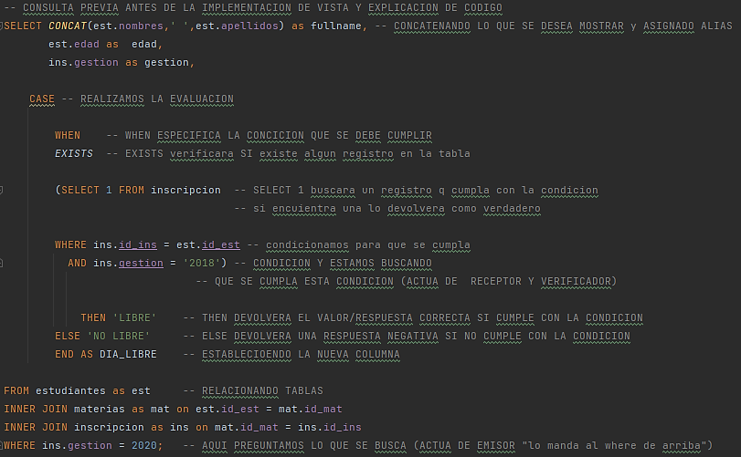
/Creación de consultas SQL en base al ejercicio anterior.

Slide 26
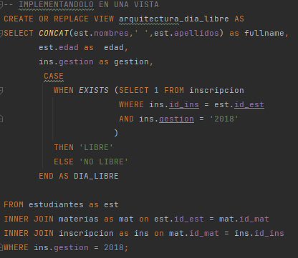

/Creación de consultas SQL en base al ejercicio anterior.
EJECUCION:

Slide 27
/Creación de consultas SQL en base al ejercicio anterior.
Crear la siguiente VISTA:
○ Agregar una tabla cualquiera al modelo de base de datos.
○ Después generar una vista que maneje las 4 tablas
■ La vista deberá llamarse PARALELO_DBA_I

Slide 28
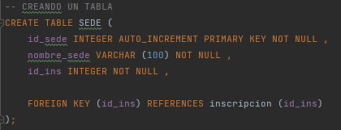
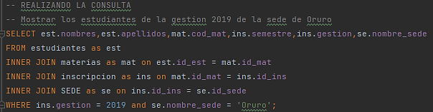
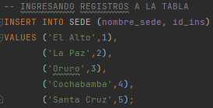
/Creación de consultas SQL en base al ejercicio anterior.
EJECUCION DE LA CONSULTA:

Slide 29
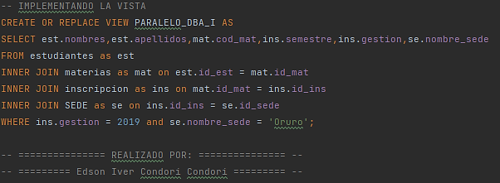
/Creación de consultas SQL en base al ejercicio anterior.

Slide 30


¡GRACIAS POR SU ATENCION!
condoedsoniver@gmail.com
+591 72096981
BASE DE DATOS II
EL ALTO, MARZO DE 2023

